Slide 1
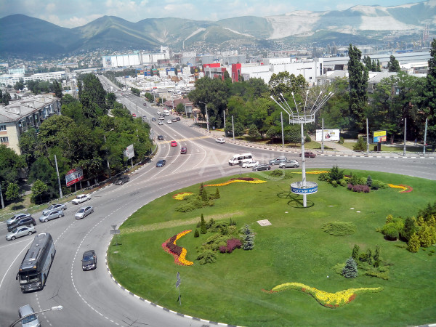
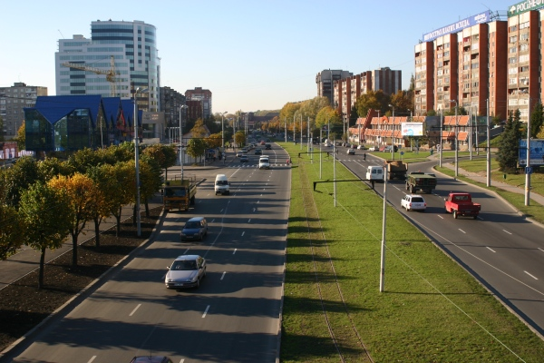
УСТРОЙСТВО ГОРОДСКИХ УЛИЦ И ДОРОГ

Slide 2
Цель презентации:
Поэтапное усвоение и закрепление знания по дисциплине:
«Основы градостроительства»
Цель презентации:
Поэтапное усвоение и закрепление знания по дисциплине:
«Основы градостроительства»

Slide 3
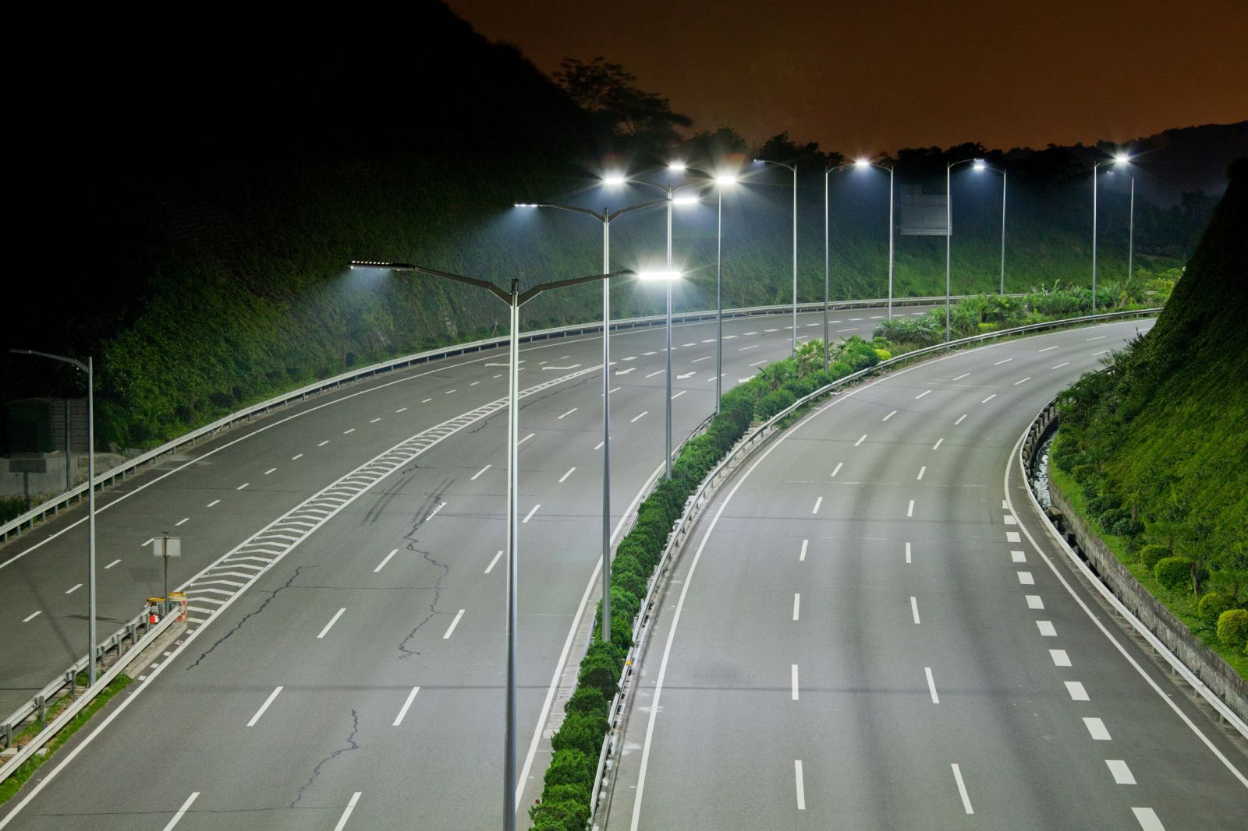
- Городские улицы, дороги и площади, являются одним из важнейших элементов планировки, застройки и благоустройства городов. Вместе они образуют уличную сеть, представляющую собой систему путей сообщении - транспортных и пешеходных.
- Улицы и проезды служат для связи между центром и районами, для внутренней связи жилых районов, для связи с дорогами пригородной зоны и т.д. Кроме того, под улицами располагаются подземные коммуникации. Улицы также служат для сбора и отведения поверхностных (атмосферных) вод с помощью сети лотков, кюветов, канав, а также подземной водосточной сети.

Slide 4
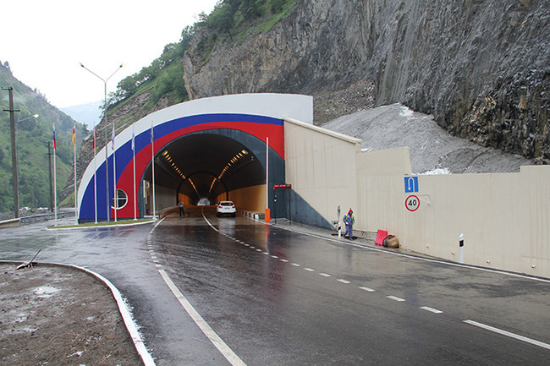
В соответствии с назначением и использованием городских улиц и дорог их инженерное благоустройство и оборудование включает следующие элементы:
- освещение;
- озеленение;
- водоотводящие устройства;
- подземные коммуникации различного назначения;
- транспортное оборудование и сооружения по организации и безопасности движения транспорта и пешеходов (тоннели, эстакады, переходы и т.д.);
- мосты и путепроводы.

Slide 5
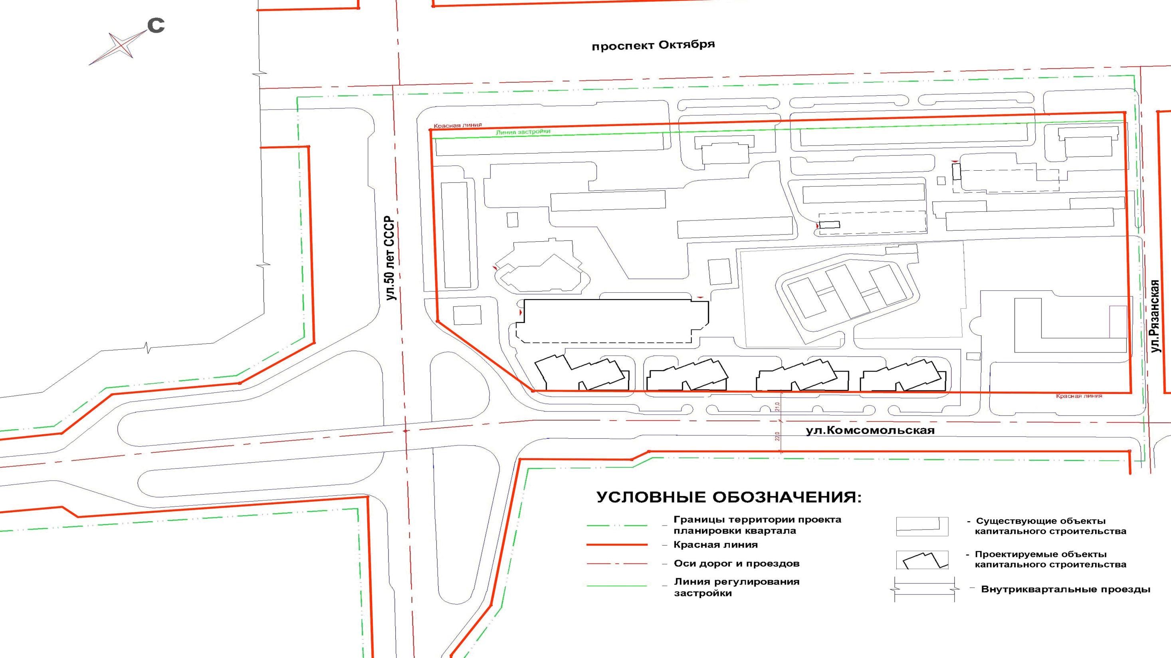
- Границами городских улиц и дорог являются «красные линии», определяющие границы и ширину улиц, положение их на плане города, а также расположение застройки вдоль улиц, Проектирование улиц и дорог осуществляют комплексно в отношении всего инженерного оборудования и благоустройства. Отдельно проектируют только мосты, эстакады, туннели.

Slide 6
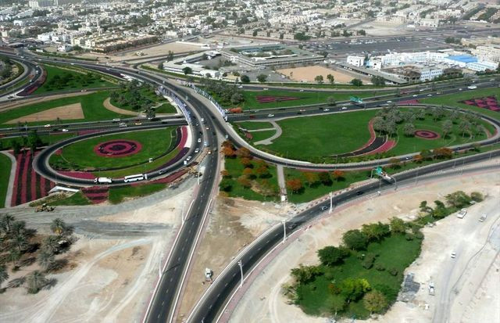
- Улицы и дороги предназначены для пропуска транспортных единиц с заданной скоростью при обеспечении безопасности движения. Вместе с тем улицы должны способствовать проветриваемости городской территории, снижению шума от проходящего транспорта.

Slide 7
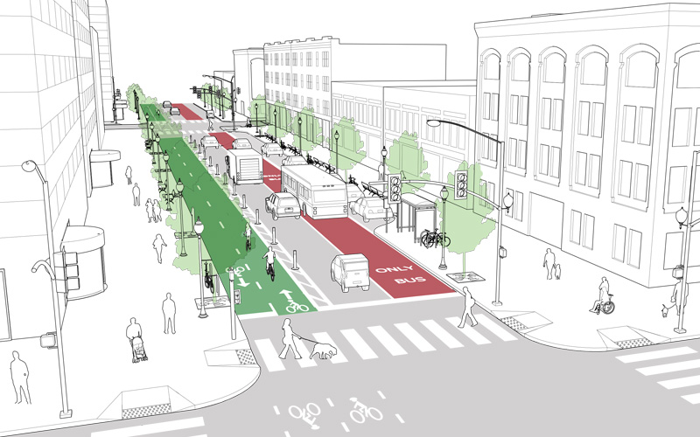
- улицы и дороги местного движения, служащие для транспортной связи микрорайонов, кварталов и отдельных групп зданий между собой и с магистральными улицами города;

Slide 8
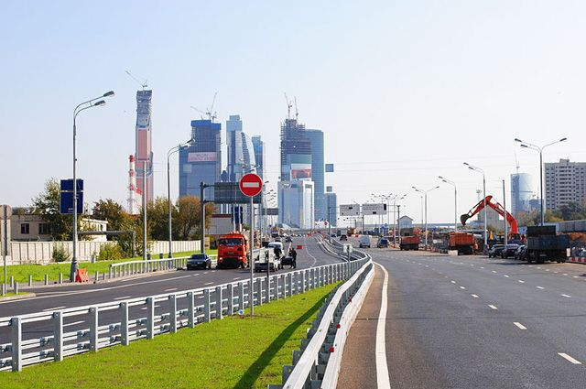
В соответствии с назначением городские улицы и дороги подразделяются на следующие категории:
скоростные дороги, предназначенные для беспрепятственного и непрерывного движения транспорта с максимально допустимой скоростью., торговыми и жилыми зданиями;

Slide 9
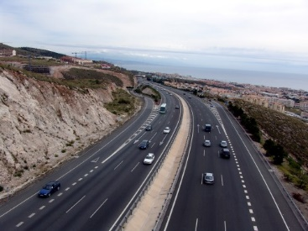
- магистральные улицы общегородского назначения, сооружают для пропуска технических средств передвижения с проезжей частью двустороннего движения;

Slide 10
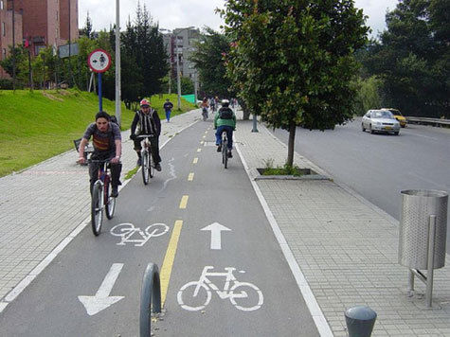
- пешеходные дороги, используемые для передвижения населения жилых районов к месту работы, кинотеатрам, выставочным залам и т. д., а также к остановкам городского транспорта.

Slide 11
Ширину одной полосы движения принимают для
скоростных дорог 3,75 м,
для магистральных дорог общегородского назначения 3,5 - 3,75 м,
для магистральных улиц районного назначения 3,0 - 3,5 м.
При смешанном движении различные виды транспорта приводятся к одному - легковому автомобилю со следующими коэффициентами:
грузовые автомобили до 3 т - 1,5,
грузовые автомобили от 3 до 5 т - 2,
автобусы - 2,5,
троллейбусы - 3.

Slide 12
Пропускную способность проезжей части в целом для одного направления движения определяют с учетом коэффициента распределения транспорта по ширине проезжей части:
для первой полосы движения | 1,00
для второй | 0,85
для третьей | 0,70
Для четвёртой | 0,50

Slide 13
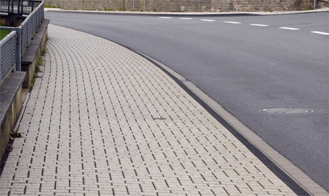
Для перемещения пешеходов вдоль улиц устраивают тротуары. Как правило их располагают по обе стороны от проезжей части, и они прилегают к красной линии (линии застройки зданиями). Для магистральных улиц ширина тротуара составляет 3 - 4,5 м. Вдоль улиц, как правило, предусматривают зеленые насаждения. Однако деревья не должны мешать водителям транспорта видеть дорожные знаки и воспринимать показания светофоров.

Slide 14
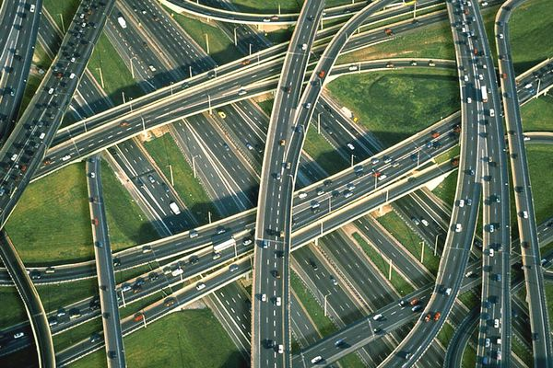
При проектировании городских дорог и улиц разрабатывают план дороги, продольный профиль, поперечные профили и конструкции дорожных одежд. Проектирование плана заключается в точном установлении взаимного расположения элементов улицы: проезжей части, тротуаров, зеленых насаждений. Поскольку на протяжении улицы имеются пересечения с поперечными улицами - перекрестками, при проектировании устанавливают сочетания элементов проектируемой улицы с уже существующей дорожной сетью.

Slide 15
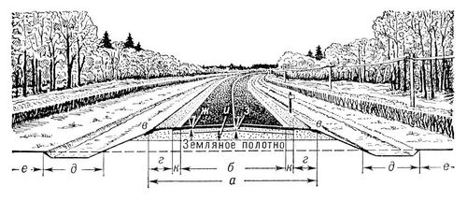
Продольный профиль определяет высотное положение улицы - это как бы разрез по оси улицы в вертикальной продольной плоскости. Трассу улицы разбивают на отдельные участки, границы которых называются пикетами. Профиль улицы проектируют с учетом естественного рельефа местности. Однако для обеспечения нормального движения транспорта профиль дороги должен быть плавным, без резких уклонов или подъемов. На скоростных дорогах максимально допустимый уклон составляет 40 %

Slide 16
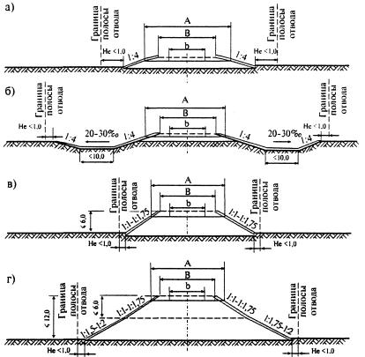
Поперечные профили дороги (поперечные разрезы) проектируют одно- или двухскатными для удаления с проезжей части атмосферной воды. Очертание поперечного профиля зависит от ширины проезжей части и дорожной конструкции. Поверхность проезжих частей городских улиц и дорог укрепляют дорожными одеждами. Дорожные одежды должны быть прочными, долговечными и водонепроницаемыми. Они должны обеспечивать высокий коэффициент сцепления колеса с дорогой (шероховатость), хорошие санитарно-гигиенические качества, быть удобными для мойки и уборки долей), на улицах местного значения - 80%.

Slide 17
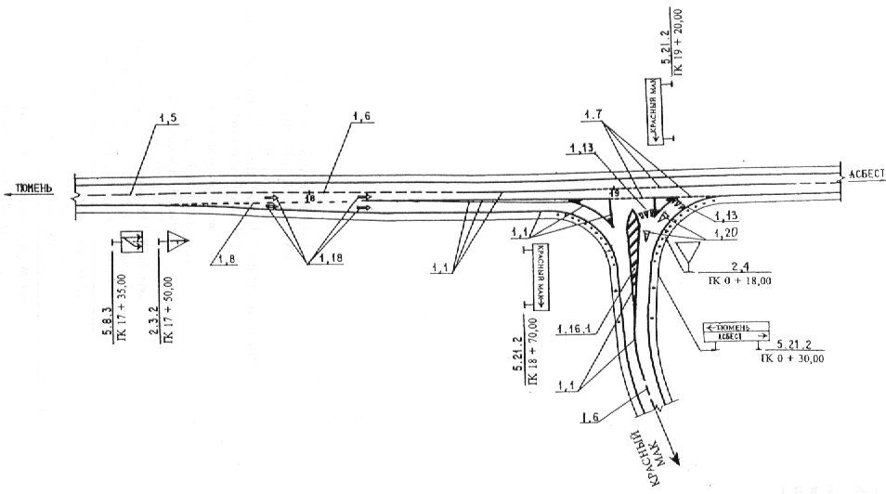

Slide 18
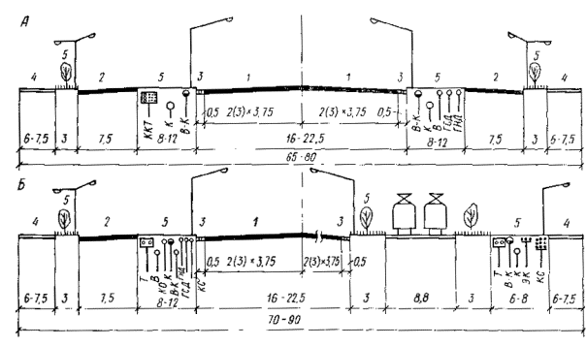

Slide 19
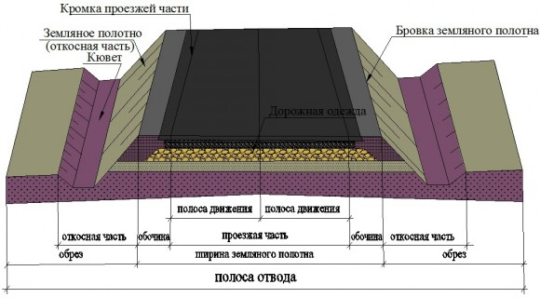

Slide 20
Вопросы:
Значение сети улиц и дорог в планировочной структуре городского поселения?
Назначение красной линии в градостроительстве?
Назначение магистральных улиц?
Назначение продольных профилей дорог?
Назначение поперечных профилей дорог?

